Slide 1



Reunião STE
Superintendência Central de Contadoria Geral

Slide 2
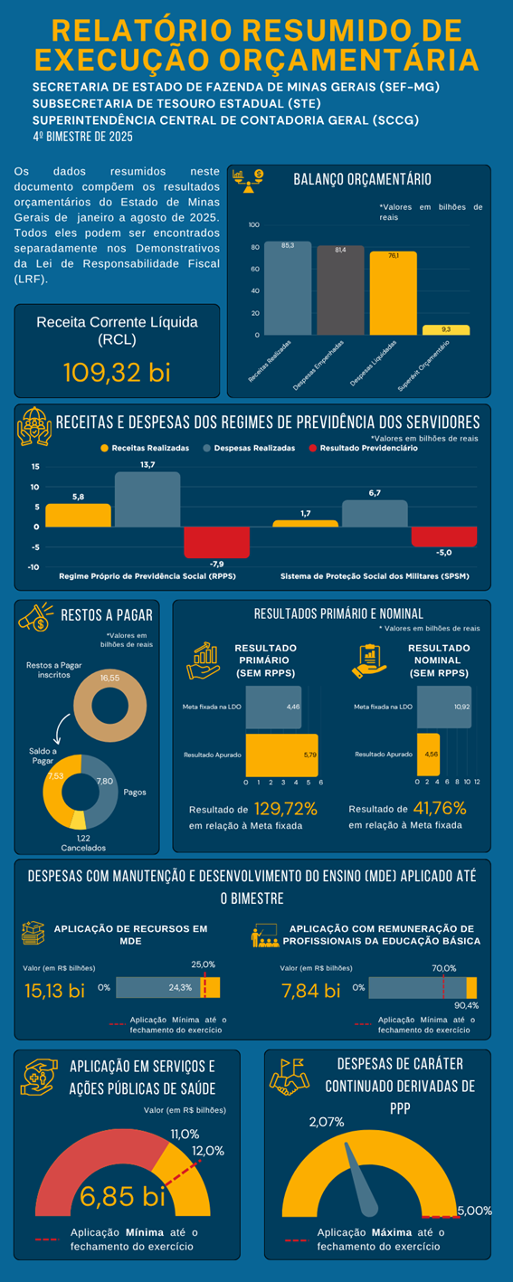
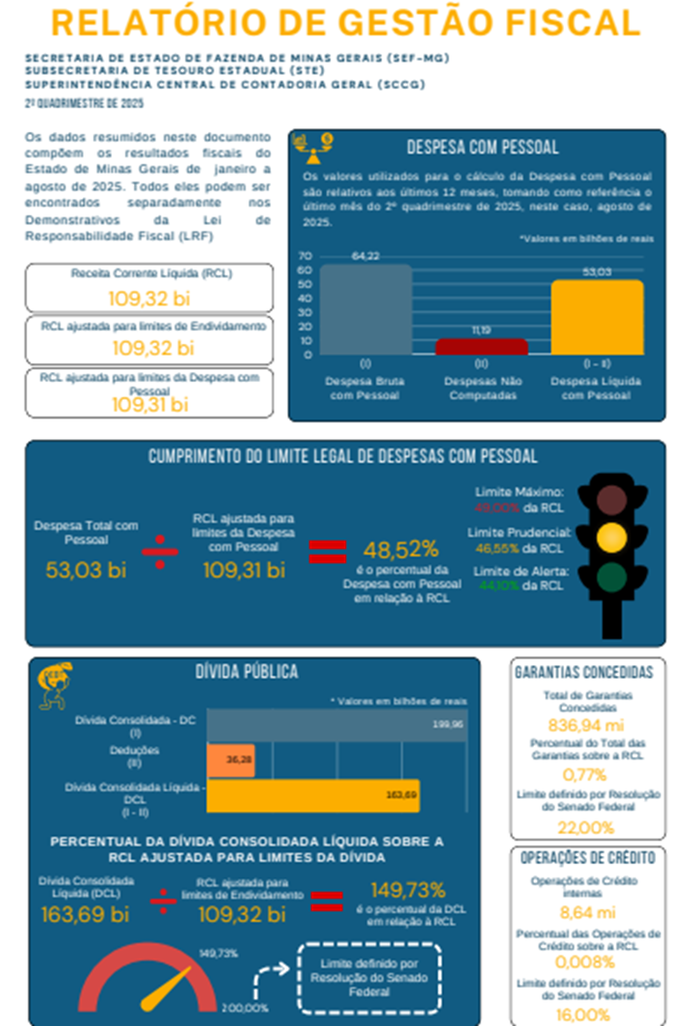
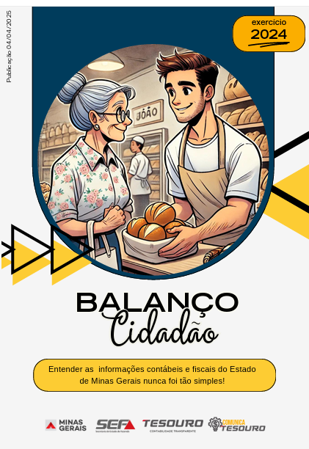
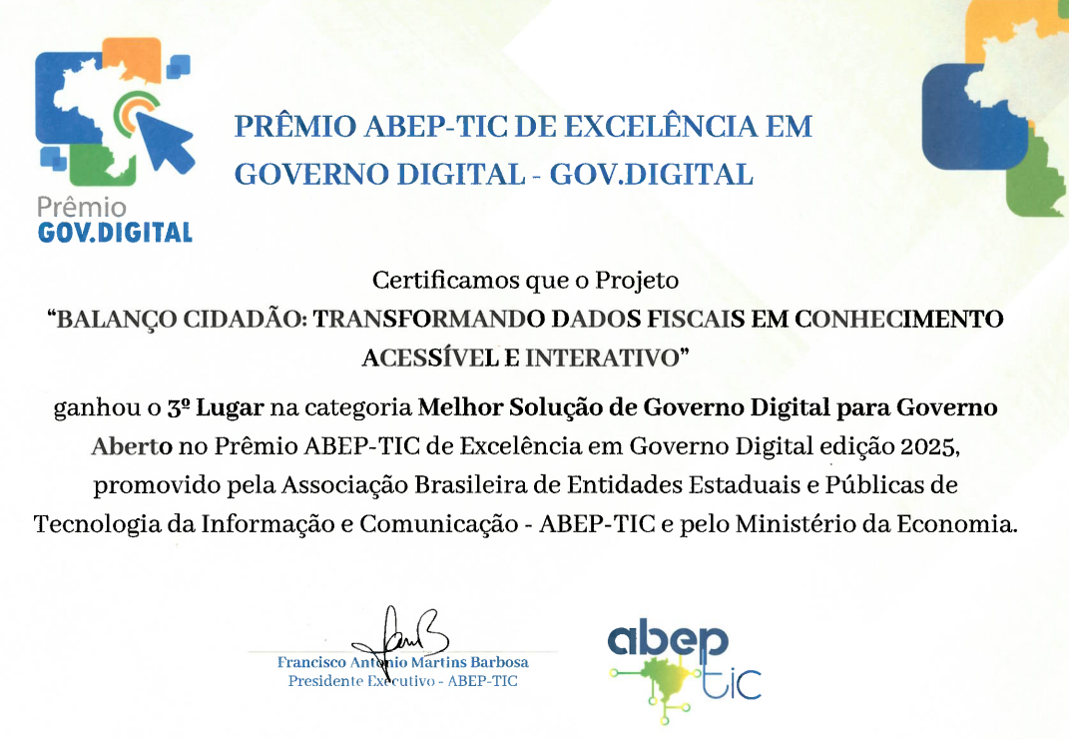
Resultados:
Linguagem simples nos demonstrativos fiscais

Slide 3
Resultados:
Resenhas com contabilistas
Pertinência do tema
4,94
Avaliações das Resenhas
Qualidade técnica
4,86
Conteúdo apresentado é útil para a rotina de trabalho
4,79

Slide 4

Resultados:
15° colocado no Ranking Siconfi com nota A

Slide 5
Resultados:
Desenvolvimento GRP
Previsão​
Novembro de 2024 até Maio/25
Desenvolvimento de 51 novas funcionalidades no GRP (concluída);​
Junho até Dezembro/25
- Previsão de implementação de 35 funcionalidades essenciais (concluída);​
- Ao longo da execução do contrato foram mapeadas 10 novas funcionalidades essenciais;​
​
Status atual​
- 45 funcionalidades concluídas;​
- Novo backlog mapeado (demandas conhecidas): Receita (4), Programação Financeira (4), Programação Orçamentária(2), Contábil/SICOP (2).​

Slide 6
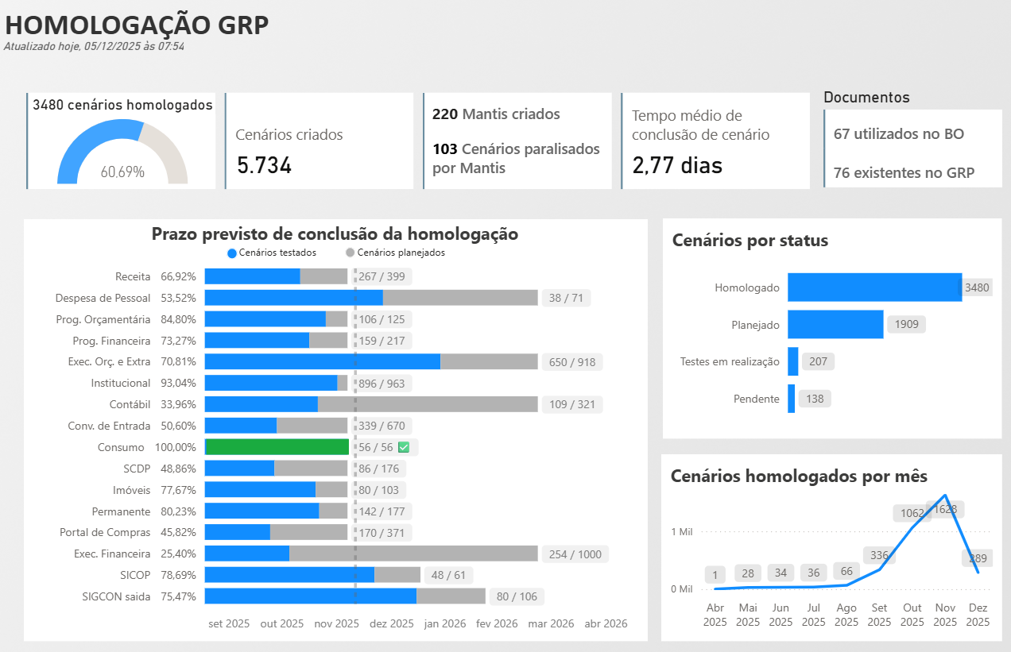
Resultados:
Homologação GRP

Slide 7

Resultados:
Painel de controle testes do GRP
https://app.powerbi.com/links/i9dyd-iw2V?ctid=4c86fd71-d016-4231-a160-57311d68b951&pbi_source=linkShare

Slide 8
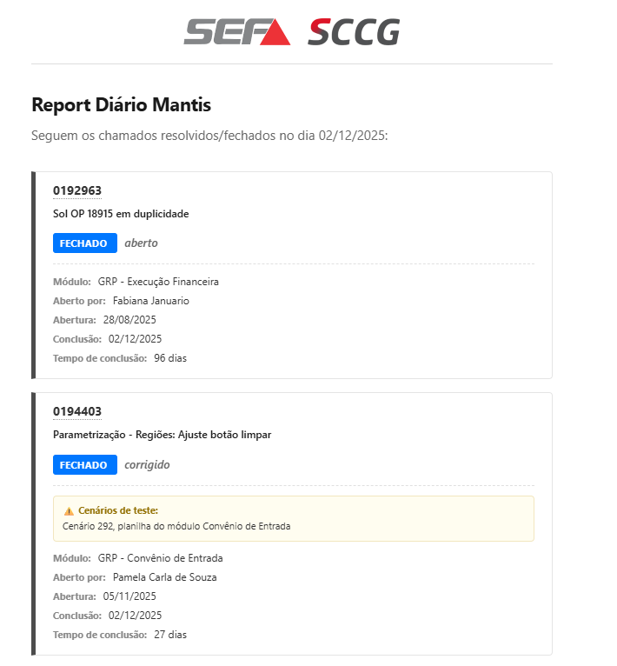
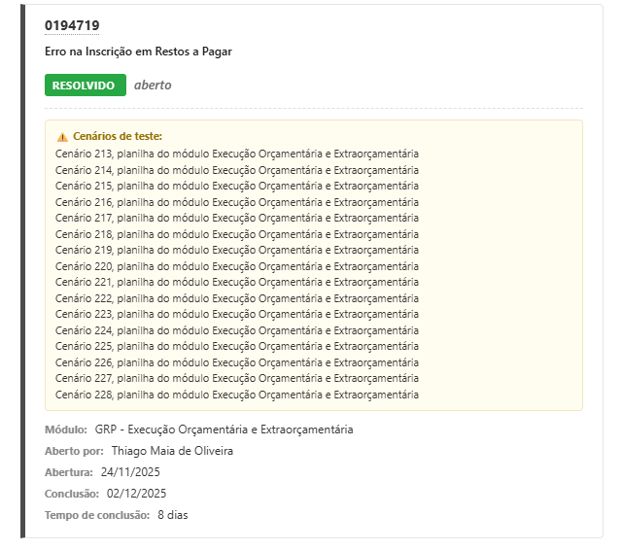
Resultados:
Report Diário Mantis

Slide 9

Obrigado!
ELABORAÇÃO
DIVISÃO EXECUTIVA DA SUPERINTENDÊNCIA CENTRAL DE CONTADORIA GERAL
sccggabinete @fazenda.mg.gov.br
Data de Elaboração: 07/11/2025

